Slide 1
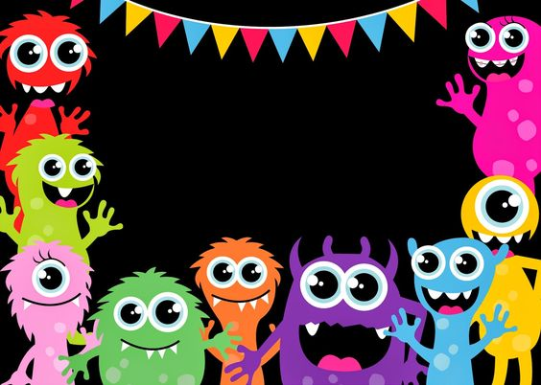
نصمم كائناً تخيلياً ونصنعه
مملكة البحرين
وزارة التربية والتعليم
مدرسة القضيبية الابتدائية الاعدادية بنين
قسم التصميم والتقانة
إعداد: أ.أحمد عبدالشكور

Slide 2
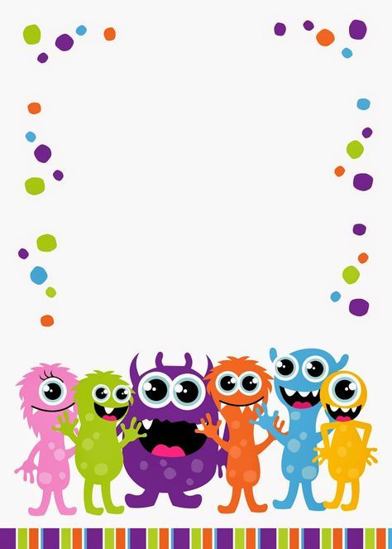
أهداف الدرس
أن يتعرف الطالب على مفهوم الكائن التخيلي
أن يتذكر الطالب ملامح وملاحظاتها حول الشخصية من حيث
الحجم والطول وشعورها نحو الصورة.
أن يرسم الطالب شخصية خيالية تم مشاهدتها او الاطلاع عليها سابقاً.

Slide 3
مفهوم الكائن التخيلي
الشخصية الخيالية تعني أي شخص يظهر في أي عمل من نسج الخيال.
وهي -بدقة أكبر- أي شخص أو كيان يظهر في عالم من إبداع مؤلف ما.
ولا تشمل الشخصيات الخيالية البشر فحسب، وإنما تضم أيضاً:
الحيوانات، المخلوقات الفضائية، الآلهة، آليين، وأي مخلوقات
وشخصيات ميثولوجية أخرى.

Slide 4
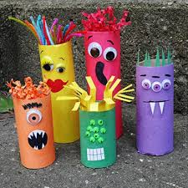
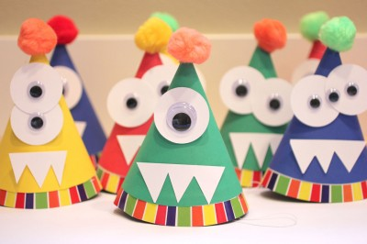
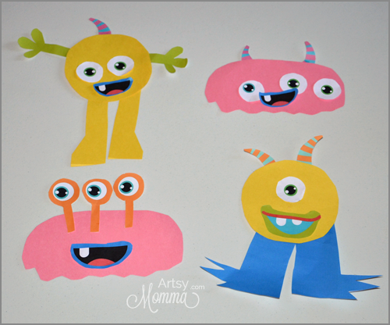
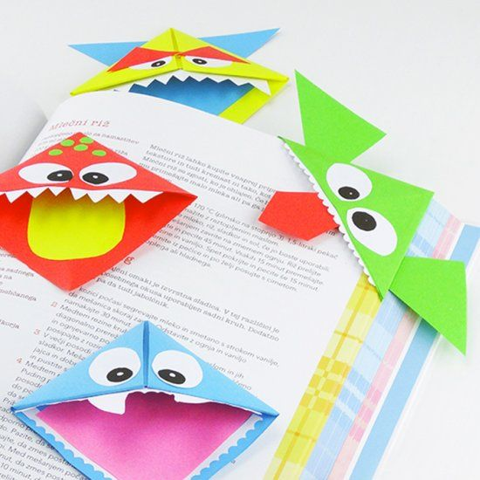
ماهي الملامح-المشاعر التي تتولد لديك عندما تنظرين الى هذه الاشكال؟
(فرحان-حزين-مرعب...الخ)

Slide 5
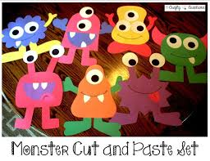
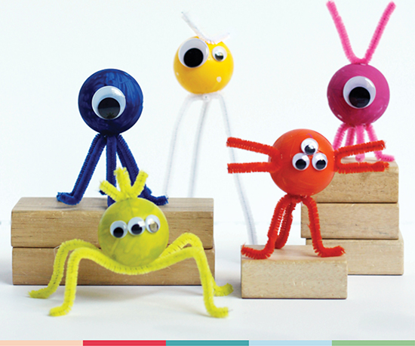
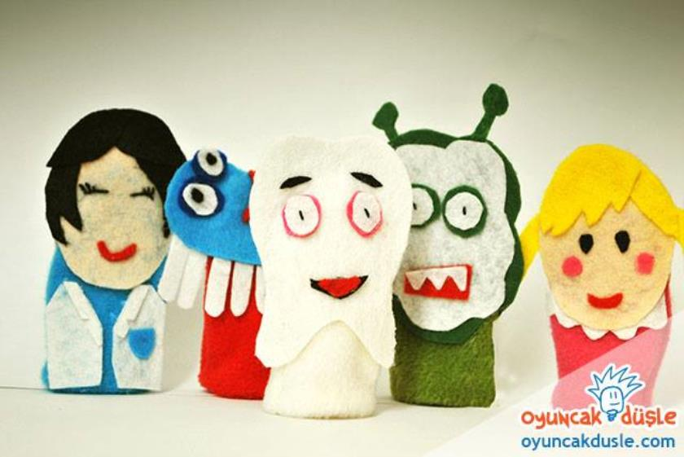
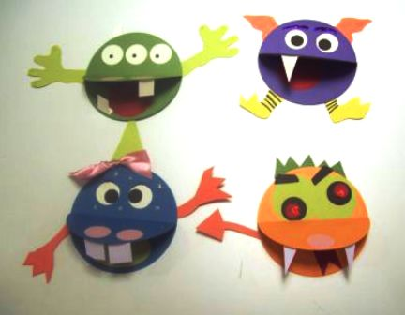
هل تعرف أسماء هذه الكائنات؟

Slide 6
بعد فحص النماذج..
ماذا تعني لك هذه الاشكال؟
هل يوجد فيها أجزاء متحركة ؟
ما الذي يجعل الأجزاء تتحرك؟
ما المواد المستخدمة في هذه الاشكال؟

Slide 7
أرسمي كائن تخيلي من نسيج أفكارك

Slide 8
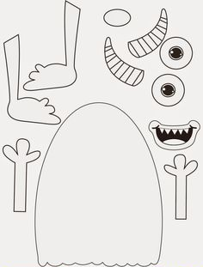
نشاط إثرائي..
طريقة عمل النشاط:
طباعة النشاط
تلوين
قص الأجزاء
ترتيبها على الجسم (قبل اللصق)
لصق الأجزاء

Slide 9
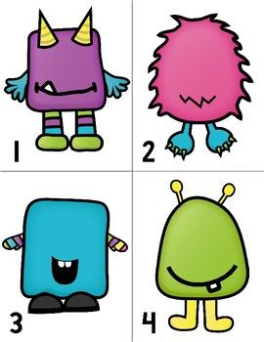
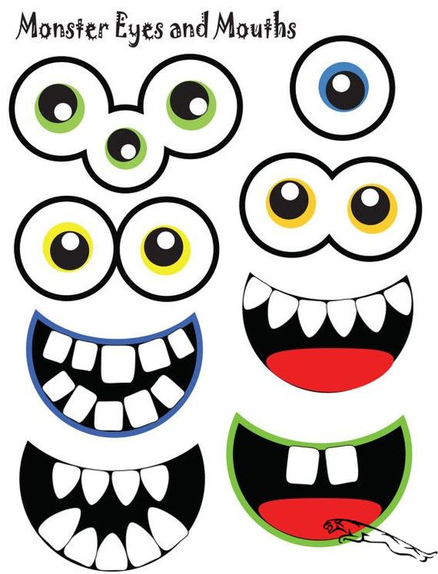
نشاط إثرائي ..
طريقة عمل النشاط:
طباعة النشاط
قص الاشكال
تركيب الملامح على الجسم
لصق

